Slide 1

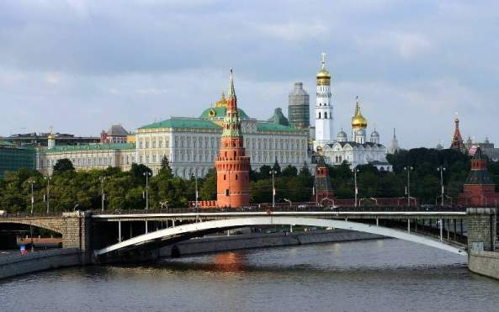
Правовое государство и гражданское общество
Областное государственное бюджетное профессиональное учреждение
« Новоспасский технологический техникум»
Тематическое занятие по дисциплине «Обществознание»
Выполнила: преподаватель
Карпова Лилия Александровна

Slide 2
Цель занятия: сформировать представление о государстве как основном политическом институте общества.
Задачи занятия:
Познавательные:
изучить понятия правового государства и его признаки;
изучить понятие гражданское общество и его признаки.
Воспитательные:
развитие гражданской позиции, готовность участвовать в деятельности институтов гражданского общества.
Регулятивные:
тренировка учения читать и понимать открытые вопросы.
Развивающие:
умение выявлять причинно—следственные и функциональные связи, давать обоснования, проводить аргументы.

Slide 3
РОЛЬ ГОСУДАРСТВА В ОБЩЕСТВЕ
Государство — это властно-политическая организация общества, обладающая государственным суверенитетом, специальным аппаратом управления и принуждения, и устанавливающая особый правовой порядок на определенной территории.
Решение экономических и социальных проблем;
обеспечение целостности государства
Бюрократизм;
коррупция;
произвол;
деспотия

Slide 4
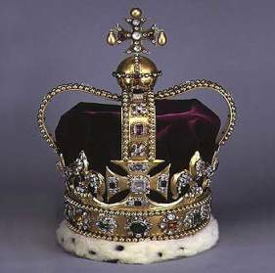
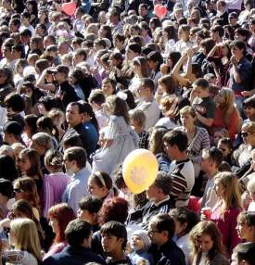
В принципе ничего нельзя противопоставить страсти властолюбия, ибо она ненасытна и бесконечна.
Государственная власть должна быть «сильной», ее
вообще не нужно ограничивать.
Стремились к максимальному ограничению
государственной власти, к полному ее устранению.
Главное лекарство от болезней власти является право.

Slide 5
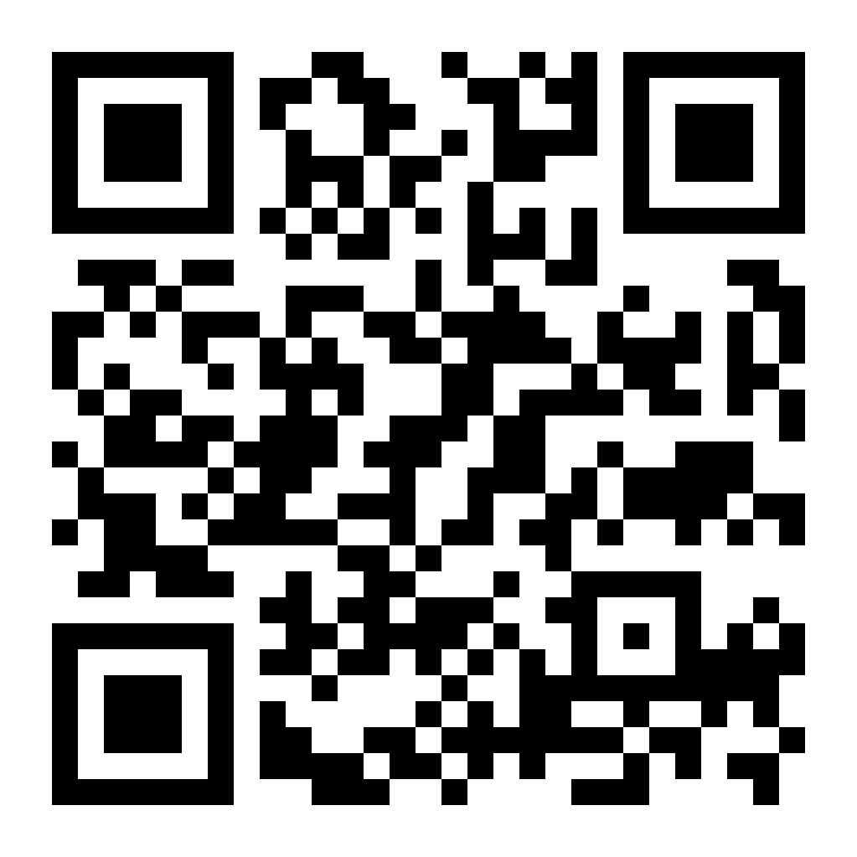
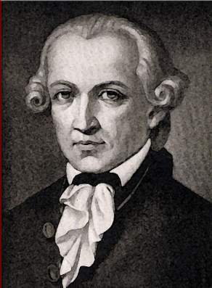
СУЩНОСТЬ ПРАВОВОГО ГОСУДАРСТВА
Кант полагал, что источником развития государства является социальный антагонизм. Существует противоречие между склонностью людей жить сообща и присущими им недоброжелательностью и эгоизмом. Разрешение этого противоречия, обеспечение реального равноправия всех членов общества, по мнению Канта, возможно лишь в условиях всеобщего правового гражданского общества, управляемого правовым государством.
И. Кант
(1724-1804 гг.)

Slide 6
Правовое государство - государство, в котором обеспечено верховенство права и верховенство закона, равенство всех перед законом и независимым судом, признаются и гарантируются права и свободы человека, а в основу организации государственной власти положен принцип разделения властей.
Главная цель – обеспечить гарантии прав и свобод граждан во всех сферах

Slide 7
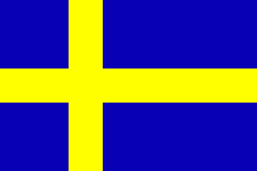
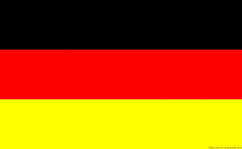



К концу XX столетия в ряде стран были созданы типы правовых и политических систем, во многом соответствующие идеям правовой государственности
ШВЕЦИЯ
ГЕРМАНИЯ
ФИНЛЯНДИЯ
ФРАНЦИЯ
НОВАЯ
ЗЕЛАНДИЯ

Slide 8
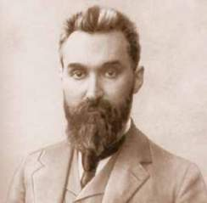
ПРИЗНАКИ ПРАВОВОГО ГОСУДАРСТВА
1. ВЕРХОВЕНСТВО ПРАВА В ОБЩЕСТВЕ
Верховенство закона означает, что закон обладает высшей юридической силой, и все другие правовые акты должны ему соответствовать. Отсюда следует, что никакое должностное лицо или орган власти, включая правительство, парламент и (при демократии) народ как целое, не могут совершать действия за пределами рамок, установленных законом
«Без подчинения себя некому высшему обязывающему началу, общество подвержено самоуничтожению и разрушению»
П.И. Новгородцев

Slide 9
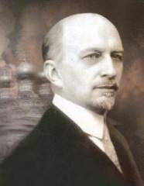
2. НЕЗЫБЛЕМОСТЬ ПРАВ ЧЕЛОВЕКА, ИХ ОХРАНА И ГАРАНТИРОВАННОСТЬ
Государство должно закрепить фундаментальные права человека в своих законах, гарантировать их и реально защищать на практике. Однако допускаются и необходимые ограничения прав и свобод человека и гражданина. Кроме того, правовое государство устанавливает равноправие граждан, равенство всех перед законом и судом.
«Сознавая свои права, человек должен понимать, что ему дозволено и не дозволено, что другие люди тоже наделены алогичными правами…»
И.А. Ильин

Slide 10
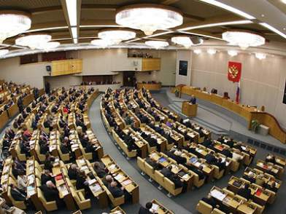
3. ПРИНЦИП РАЗДЕЛЕНИЯ ГОСУДАРСТВЕННЫХ ВЛАСТЕЙ
Организация и деятельность государственной власти в правовом государстве основывается на принципе разделения властей, причём независимые «ветви власти» могут сдерживать, уравновешивать, контролировать друг
друга, это так называемая «система
сдержек и противовесов». Для
правового государства особое
значение имеет сильная и
независимая судебная власть, она
играет решающую роль в
обеспечении верховенства закона,
прав и свобод человека.

Slide 11
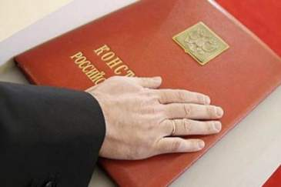

4. ПРИНЦИП взаимной ответственности государства и личности
Не только гражданин отвечает за совершённые правонарушения, но и государство, государственные органы и должностные лица несут юридическую ответственность за нарушение прав и свобод человека и гражданина

Slide 12
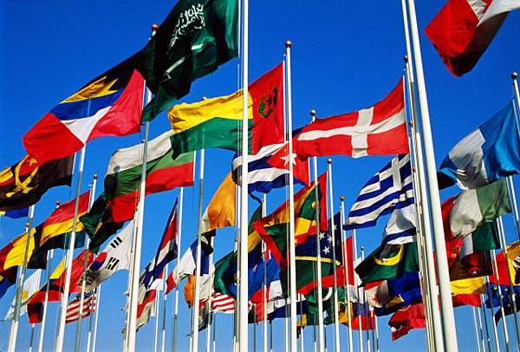

5. Подчинение национальных правовых систем международному праву

Slide 13
ПУТИ ФОРМИРОВАНИЯ ПРАВОВОГО ГОСУДАРСТВА
Превращение закона в решающее средство управления всеми сторонами жизни общества, для чего необходимо изменение соотношения закона с подзаконными актами в пользу первого.
Достижение такого состояния общества, при котором соблюдение закона было бы выгоднее его нарушения, это предполагает высокий уровень правовой культуры населения.
Превращение правоохранительных органов в рабочие механизмы, активно содействующий становлению правопорядка.
Децентрализация управления, разграничение функций центральных структур власти и органов местного самоуправления, расширение компетенций последних

Slide 14
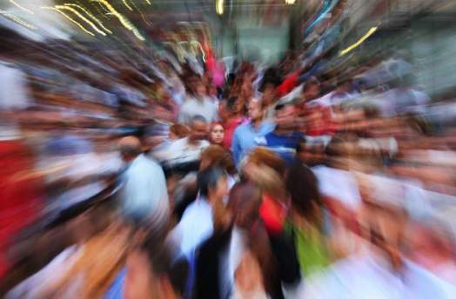
ГРАЖДАНСКОЕ ОБЩЕСТВО
Гражданское общество — это сфера самопроявления свободных граждан и добровольно сформировавшихся ассоциаций и организаций, независимая от прямого вмешательства и произвольной регламентации со стороны государственной власти.
ГРАЖДАНСКОЕ ОБЩЕСТВО
НАСЕЛЕНИЕ СТРАНЫ

Slide 15
СТРУКТУРА ГРАЖДАНСКОГО ОБЩЕСТВА
Политические партии
Научные и культурные организации
Органы самоуправления
Независимые средства массовой информации
Церковь
Семья
Общественные организации и движения

Slide 16
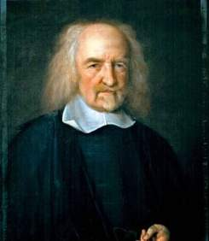
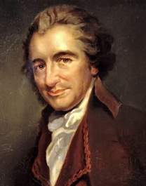
КОНЦЕПЦИЯ ГРАЖДАНСКОГО ОБЩЕСТВА
«Гражданское общество — это союз индивидуальностей, коллектив, в котором все его члены обретают высшие человеческие качества. Государство превалирует над гражданским обществом»
Томас Гоббс, английский философ
«Гражданское общество — благо, а государство — неизбежное зло. Чем совершеннее гражданское общество, тем менее оно нуждается в регулировании со стороны государства.»
Томас Пейн, американский философ

Slide 17
КОНЦЕПЦИЯ ГРАЖДАНСКОГО ОБЩЕСТВА
В современной науке не существует целостного подхода к понятию «гражданское общество».
В мировой науке выделяют четыре подхода к гражданскому обществу:
1. Противо-
поставление дикости (анархии)
2. Противо-
положность церкви
3. Комплекс общественных отношений, противополож-ных государству
4. Конкрет-
ный феномен западных цивилиза-
ций

Slide 18
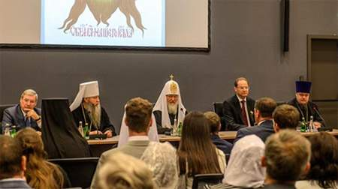
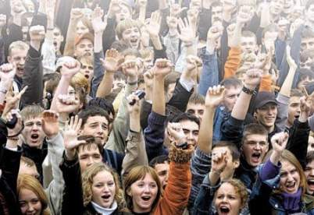
ОСНОВНЫЕ ЧЕРТЫ ГРАЖДАНСКОГО ОБЩЕСТВА
Верховенство закона.
Доступность образования.
Наличие сильной системы СМИ.
Создание условий для саморазвития граждан в сфере экономики, политики, культуры.
Деятельность политических организаций во благо всех членов общества

Slide 19
ТИПЫ ПОДСИСТЕМ ГРАЖДАНСКОГО ОБЩЕСТВА
1. Социальная подсистема – первичный, основополагающий пласт гражданского общества, охватывающий совокупность объективно сформировавшихся общностей людей и их взаимоотношений.
1. Удовлетворение потребностей граждан в семейно-родственных связей: семья, друзья, сподвижники (эмоциональная связь)
2. Группы по интересам:
а) для совместного проведения времени: спорт, садоводство,
б) для совместного решения проблем: защитники животных, профсоюзы, молодежные организации

Slide 20
2. Экономическая (хозяйственная) подсистема – отношения возникающие для удовлетворения главным образом материальных потребностей.
Государственные, муниципальные, акционерные, кооперативные, смешанные, частные субъекты хозяйствования
Собственность, свободный труд. конкуренция, частное предпринимательство, государственное регулирование

Slide 21
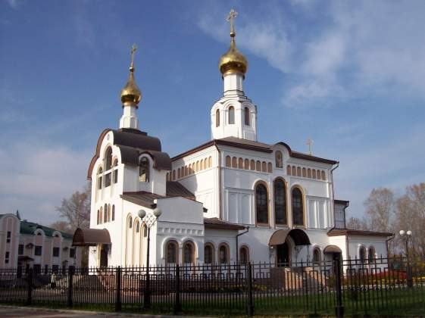
3. Духовно-культурная подсистема – удовлетворяет потребности людей в образовании, духовном самосовершенствовании, вере, творчестве.
Образовательные, воспитательные, научные, культурные, конфессиональные учреждения, негосударственные СМИ.

Slide 22
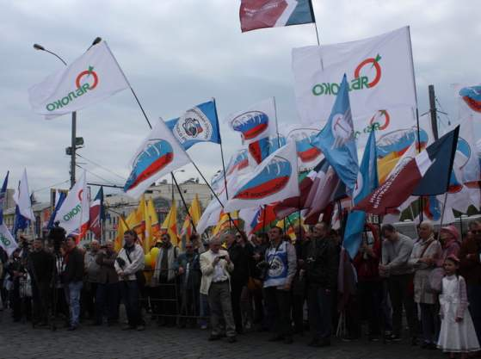
4. Политическая подсистема – это отношения, возникающие в связи с удовлетворением политических интересов и свобод.
Местное самоуправление, политические партии общественно-политические движения.

Slide 23
Местное самоуправление – это негосударственная форма выражения народовластия, осуществляемая определенным территориальным сообществом при самостоятельном решении населением вопросов местного значения.
Муниципальное образование
(город, район, село)
Представительный орган:
Выборное собрание, Дума, комитет и т.д.
Выборный орган:
Глава муниципального образования – мэр, староста, глава администрации + администрация.

Slide 24
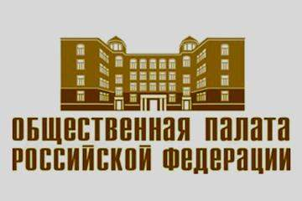
ОБЩЕСТВЕННЫЙ КОНТРОЛЬ
Общественная палата РФ
была сформирована в соответствии с федеральным законом от 4 апреля 2005 года "Об Общественной палате
РФ".
42 – утверждается Президентом РФ
42 – представители общероссийских объединений
42 – представители региональных и межрегиональных объединений
1. Проведение экспертизы нормативных документов государственной власти и местного самоуправления.
2. Осуществление контроля за деятельностью исполнительных органов власти.

Slide 25
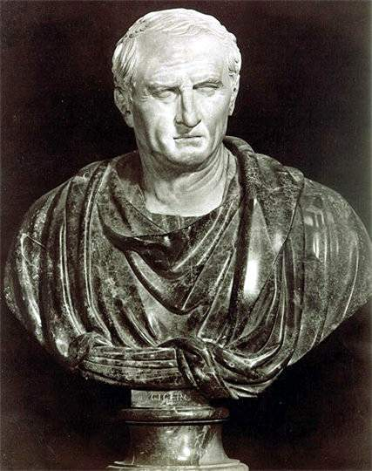
«Мы можем стать свободными только тогда, когда станем рабами закона»
Цицерон
Как вы понимаете это изречение?
Соответствует ли оно вашим внутренним убеждениям?

